Slide 1


Slide 2
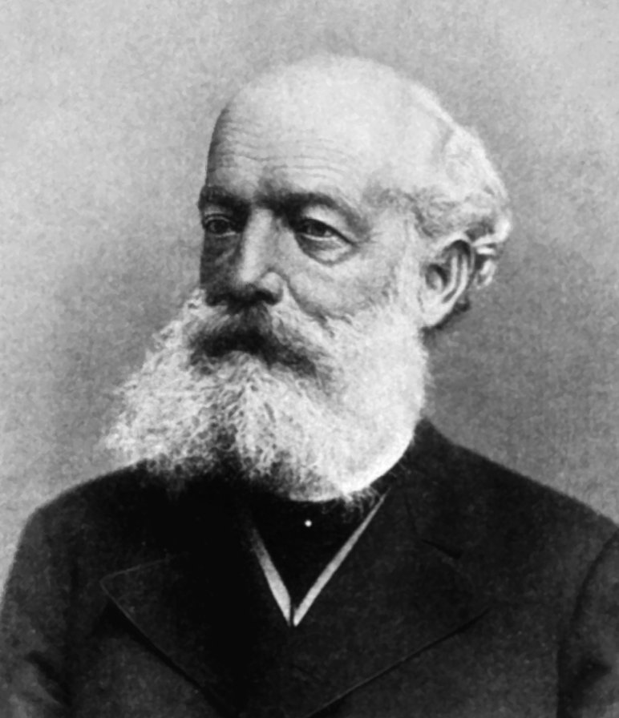
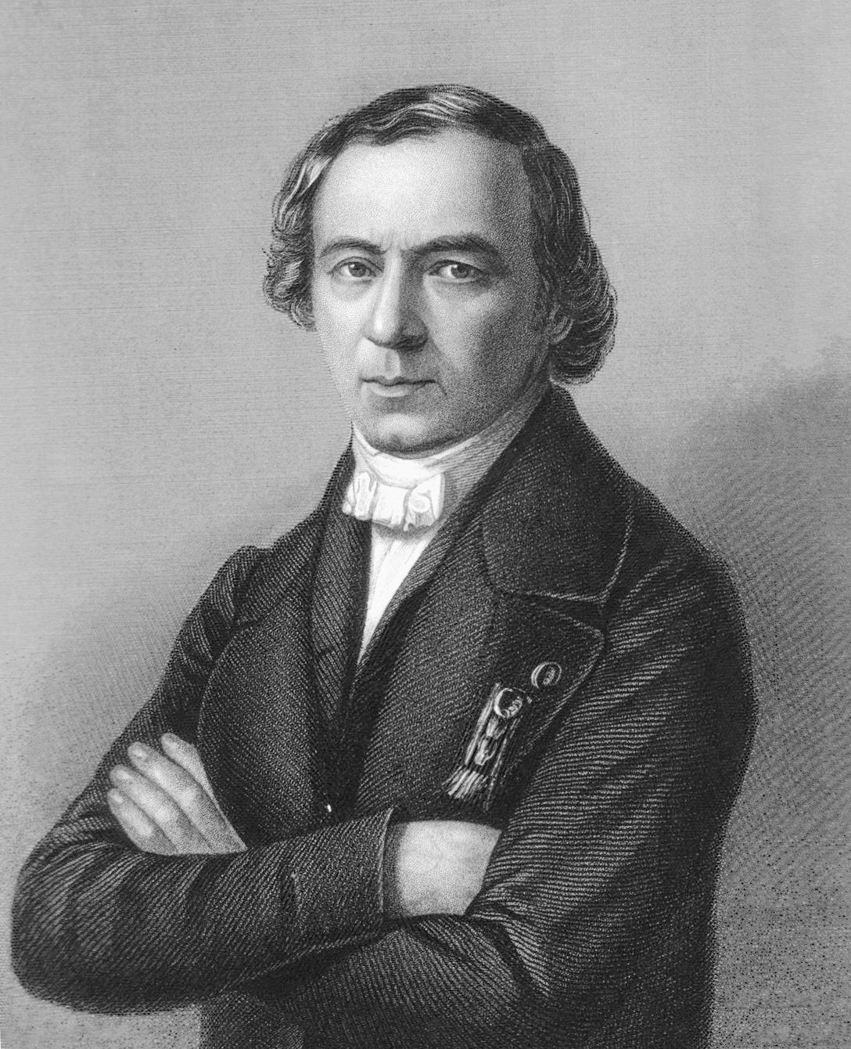
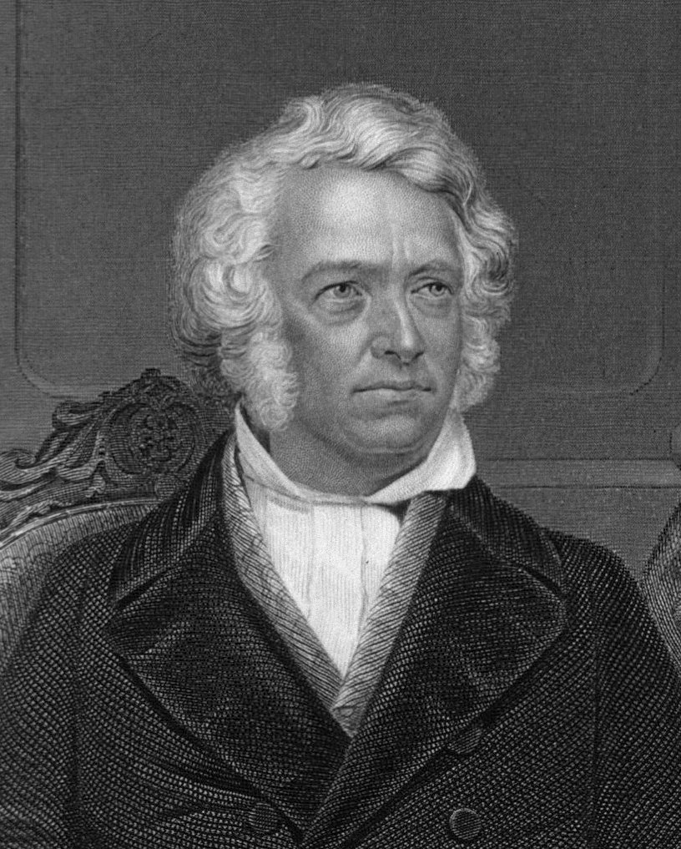
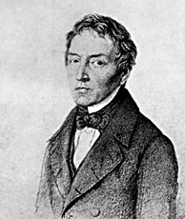
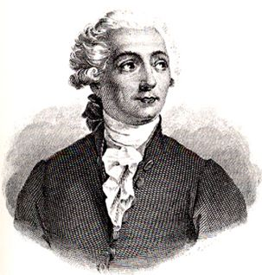
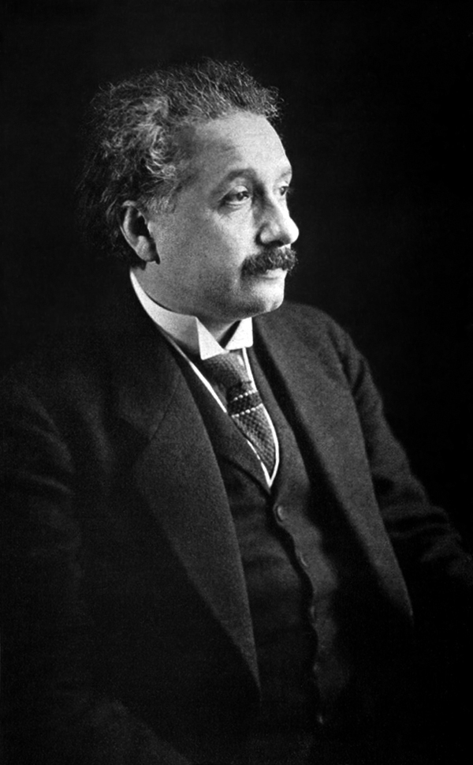
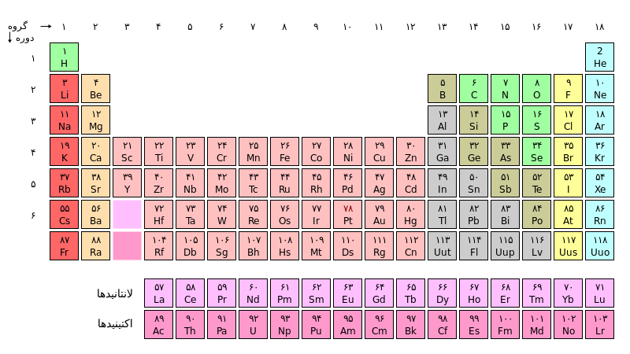
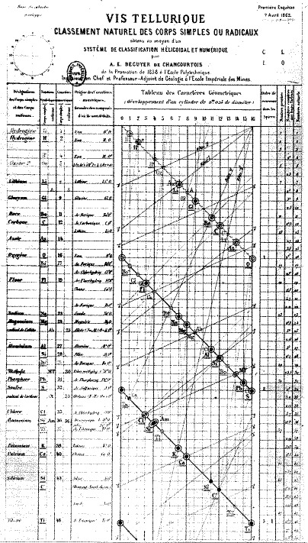
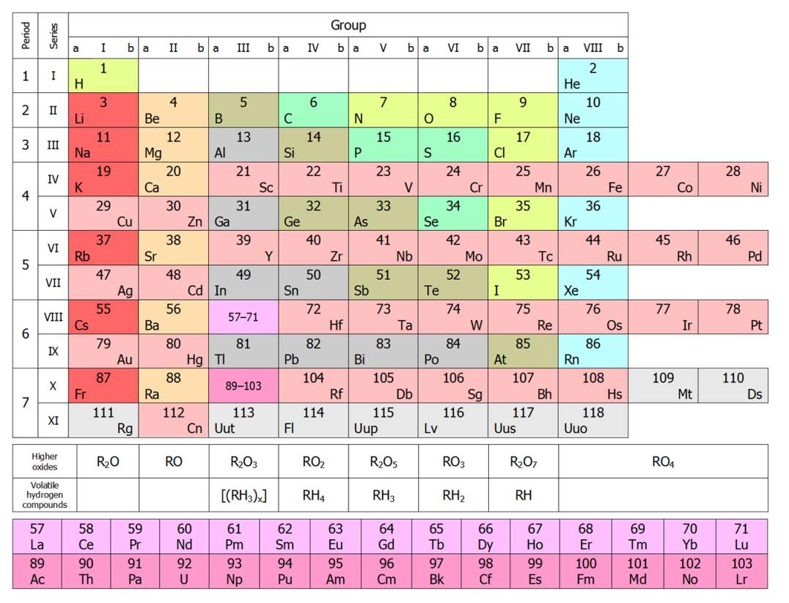
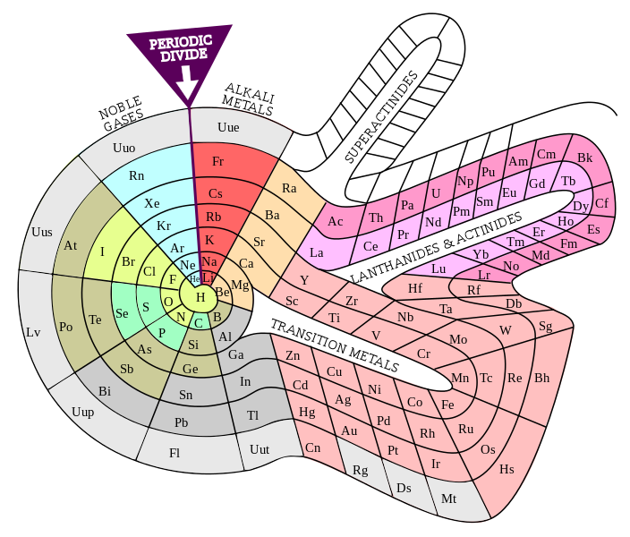
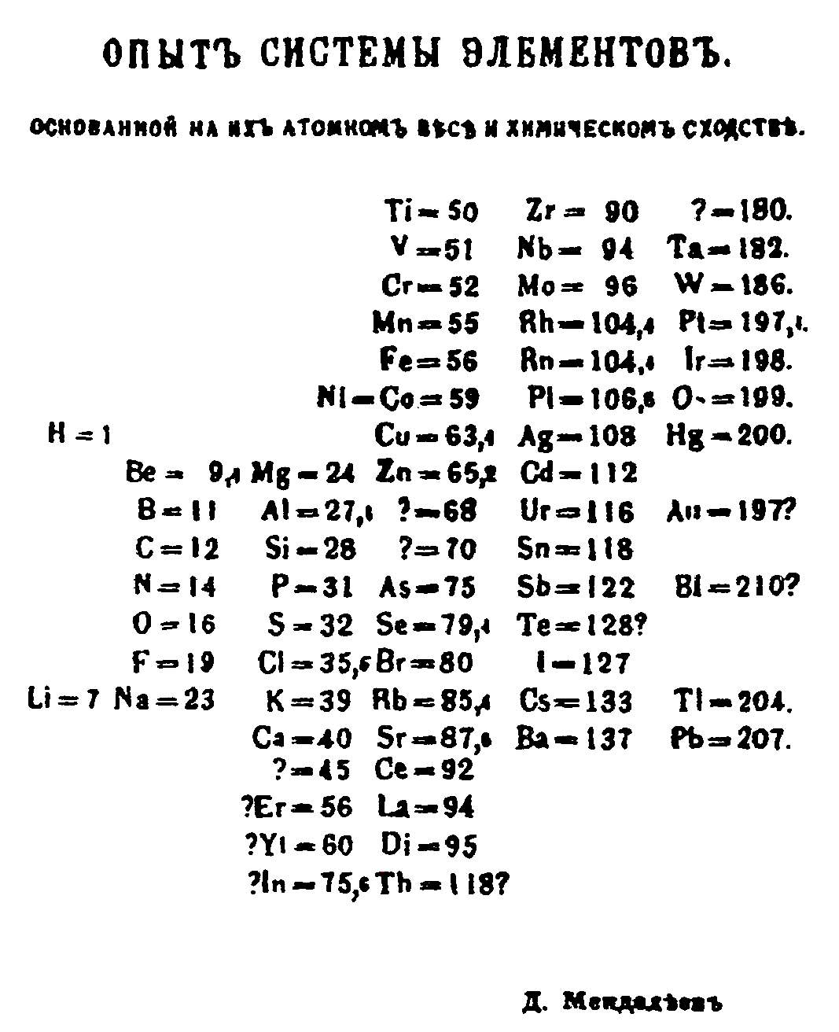
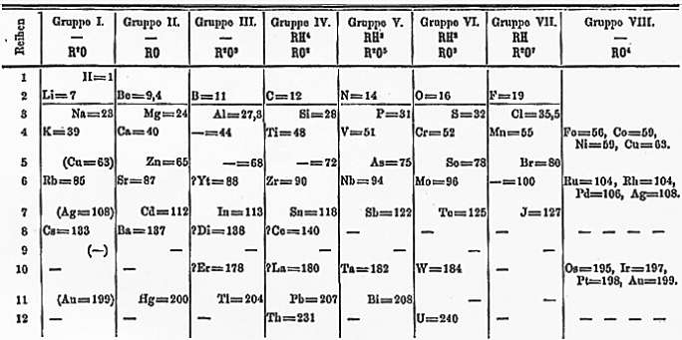

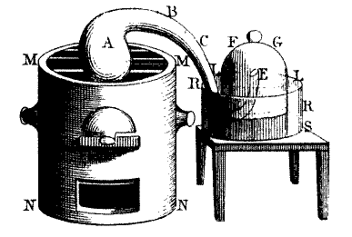
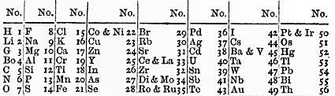
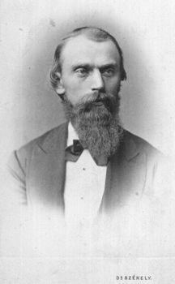
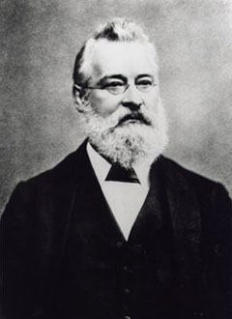
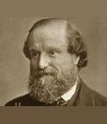
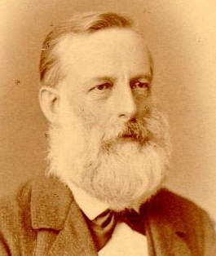
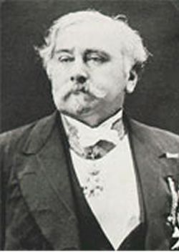
جدول تناوبی عناصر
 | Valence IV | Valence III | Valence II | Valence I | Valence I | Valence II | The mass difference
I line |  |  |  |  | Li | Be | ~16
II line | C | N | O | F | Na | Mg | ~16
III line | Si | P | S | Cl | K | Ca | ~45
IV line |  | As | Se | Br | Rb | Sr | ~45
V line | Sn | Sb | Te | I | Cs | Ba | ~90
VI line | Pb | Bi |  |  | Tl |  | ~90

Slide 3
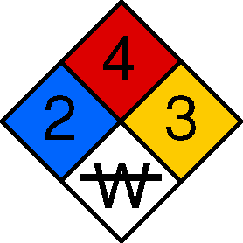
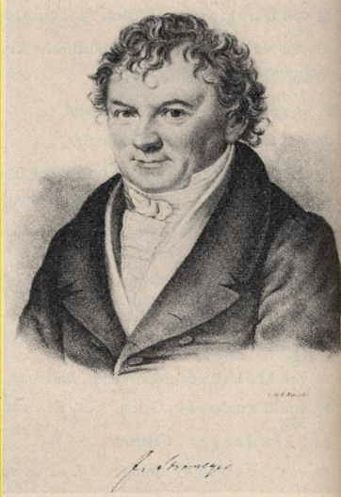
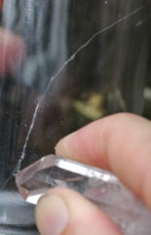

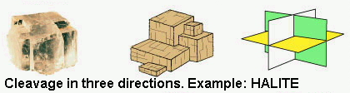
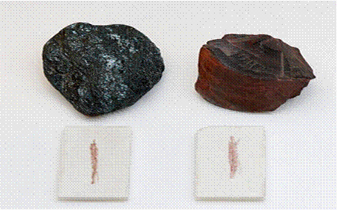
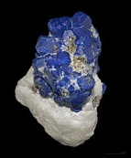
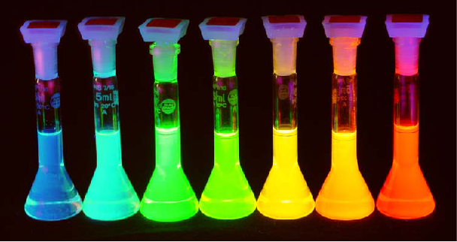
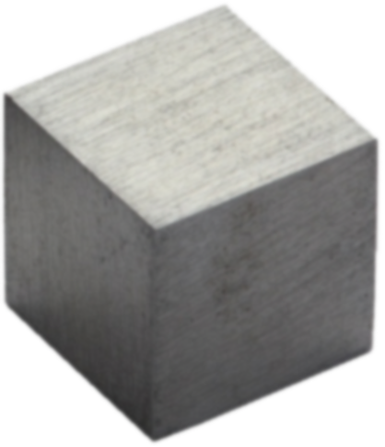
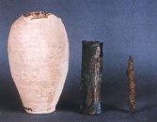
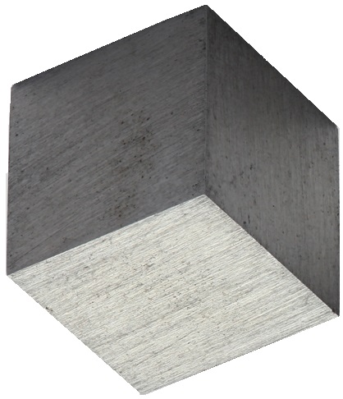


تاریخچه و خواص
48
Cd
112.41
کاربردها
اثرات زیست محیطی

Slide 4
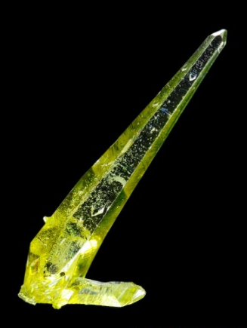

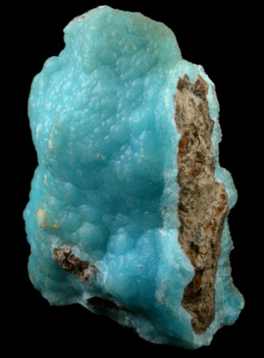
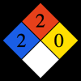
استخراج
خواص
اکتشاف
ویژگی‌های کلی
نقره ای براق | ظاهر
۱112.411 g·mol− | جرم اتمی استاندارد
ویژگی‌های فیزیکی
۳8.65 g·cm− | چگالی
321.07 °C | نقطه ذوب
767 °C | نقطه جوش
ویژگی‌های اتمی
151 pm | شعاع اتمی
متفرقه
hexagonal | ساختار کریستالی
دیامغناطیس | مغناطیس
2.0 | سختی موس
7440-43-9 | عدد کاس
 | لوزی خطر
گرینوکیت (CdS)
+
اسفالریت
فردریش استرومیر (1817)
محلول در HNO۳ | ترکیب شیمیایی
اطلاعات کانی شناسی
هرمی - منشوری | شکل بلوری
بلور کمیاب - آگرگات تقریباً کمیاب بریتانیای کبیر، آمریکا، بولیوی و روسیه | شکل ظاهری
زرد - نارنجی تا قرمز | رنگ
زرد مایل به نارنجی | رنگ خاکه
۳-۳٫۵ | سختی موس
۴٫۹-۵ | وزن مخصوص
ناقص- مطابق با سطح | رخ
الماسی - چرب | جلا
شفاف | شفافیت
ولفنیت- گالن- اسفالریت- اسمیت زونیت | پاراژنز
و
کارل ساموئل لبرچت هرمان
کالامین

Slide 5
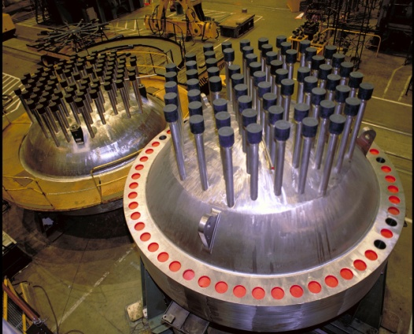
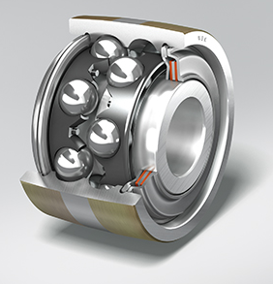
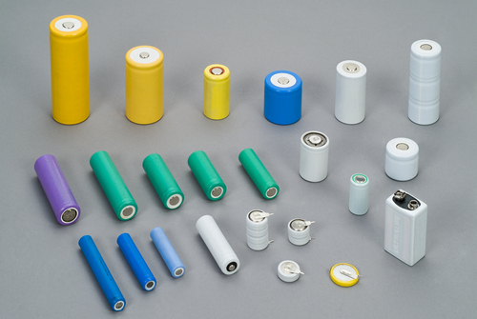


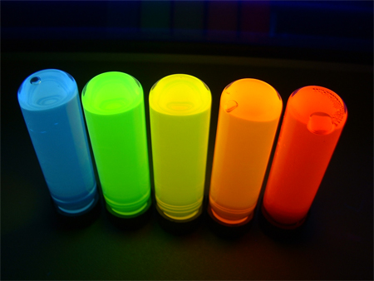
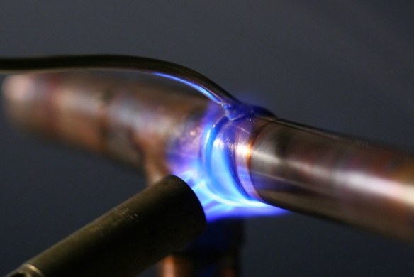
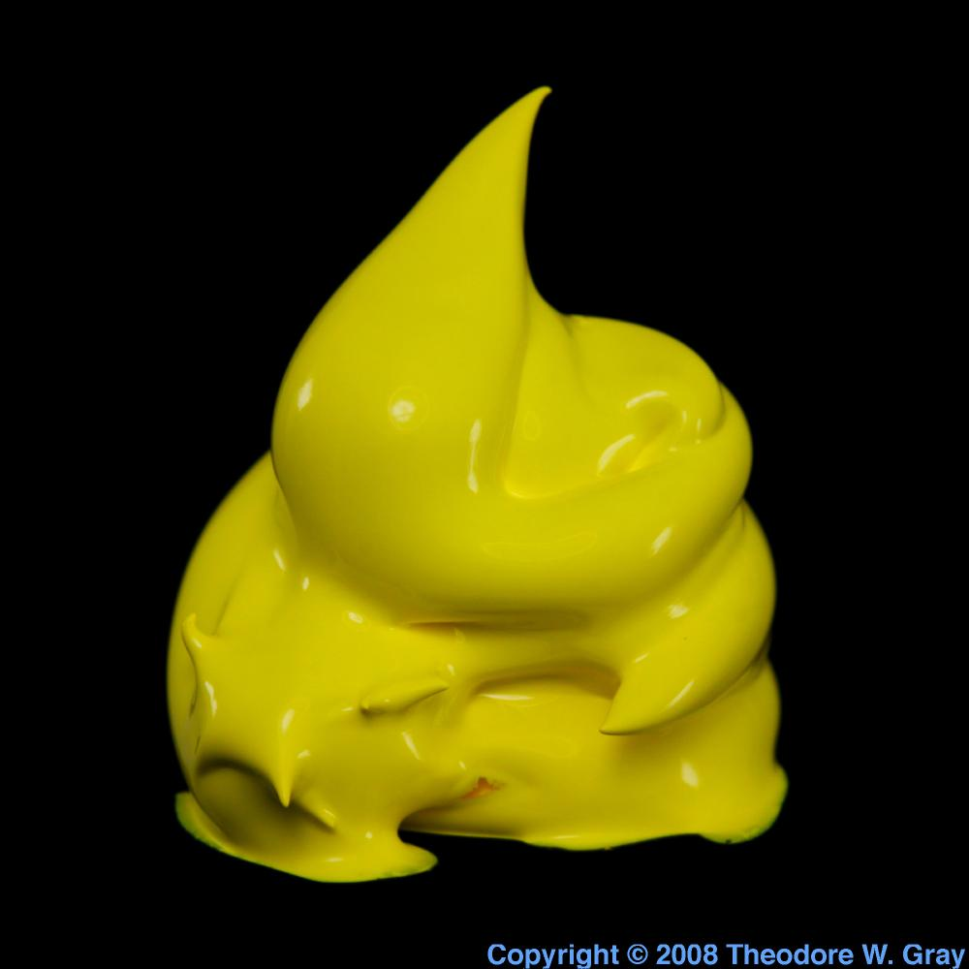
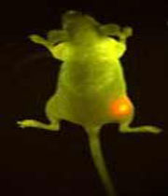
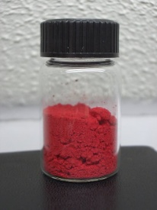
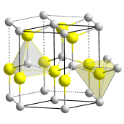
در متالورژی
رآکتورهای هسته ای
باتری ها
نانوشناساگرهای زیستی
رنگ و رنگدانه
کادمیم سلنید (CdSe)

Slide 6
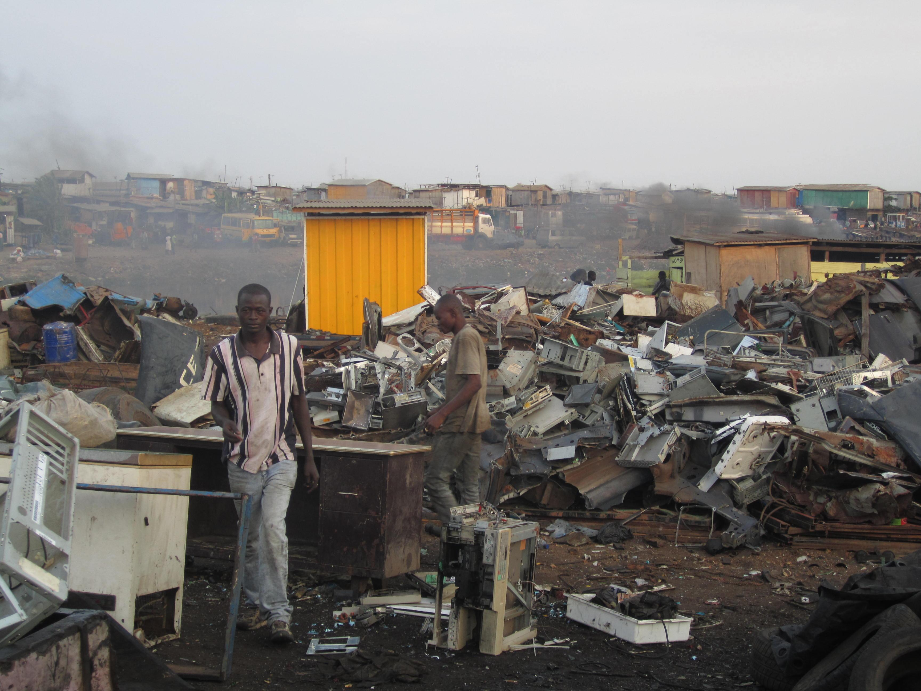
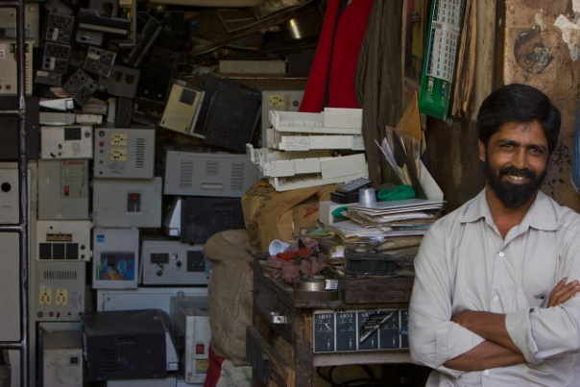
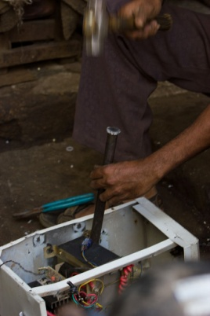
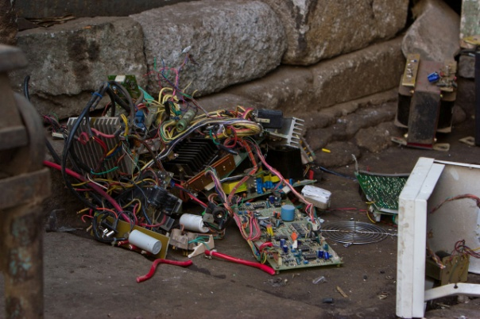

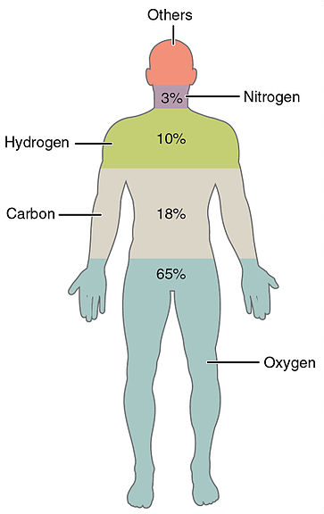

شرکت تلاش وتوسعه
مواد سازنده بدن

